Slide 1
BUDDHA
Di Emma e Ilaria – 1E 2022

Slide 2
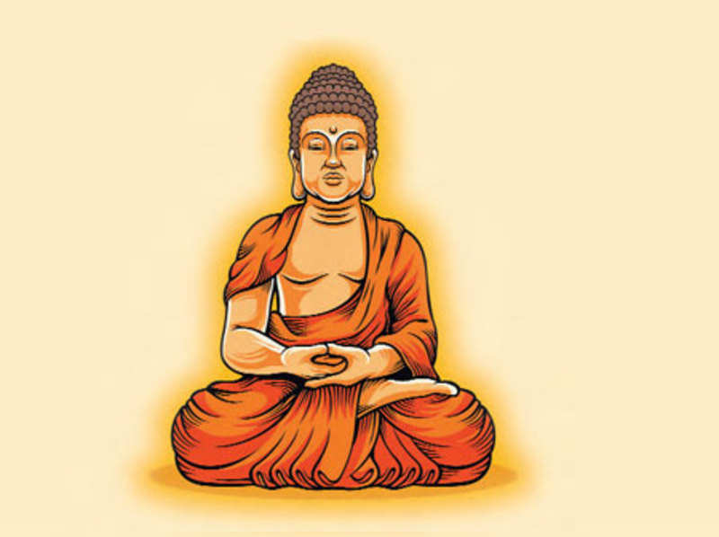
Chi è
Siddhartha Gautama
Figura spirituale

Slide 3
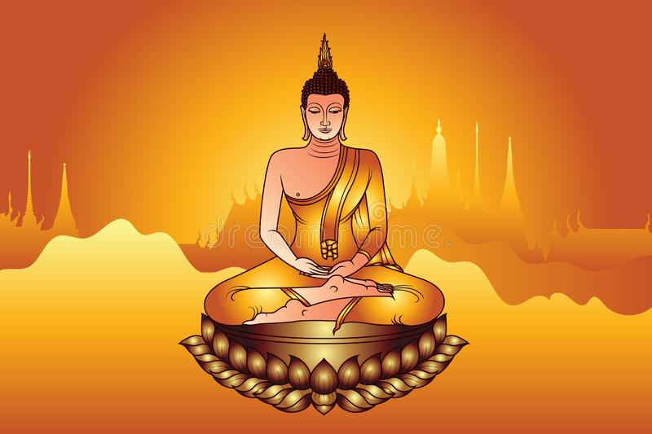
La vita di siddhartha gautama
Vissuto nel IV secolo a.C.
In India
Figlio di un re

Slide 4
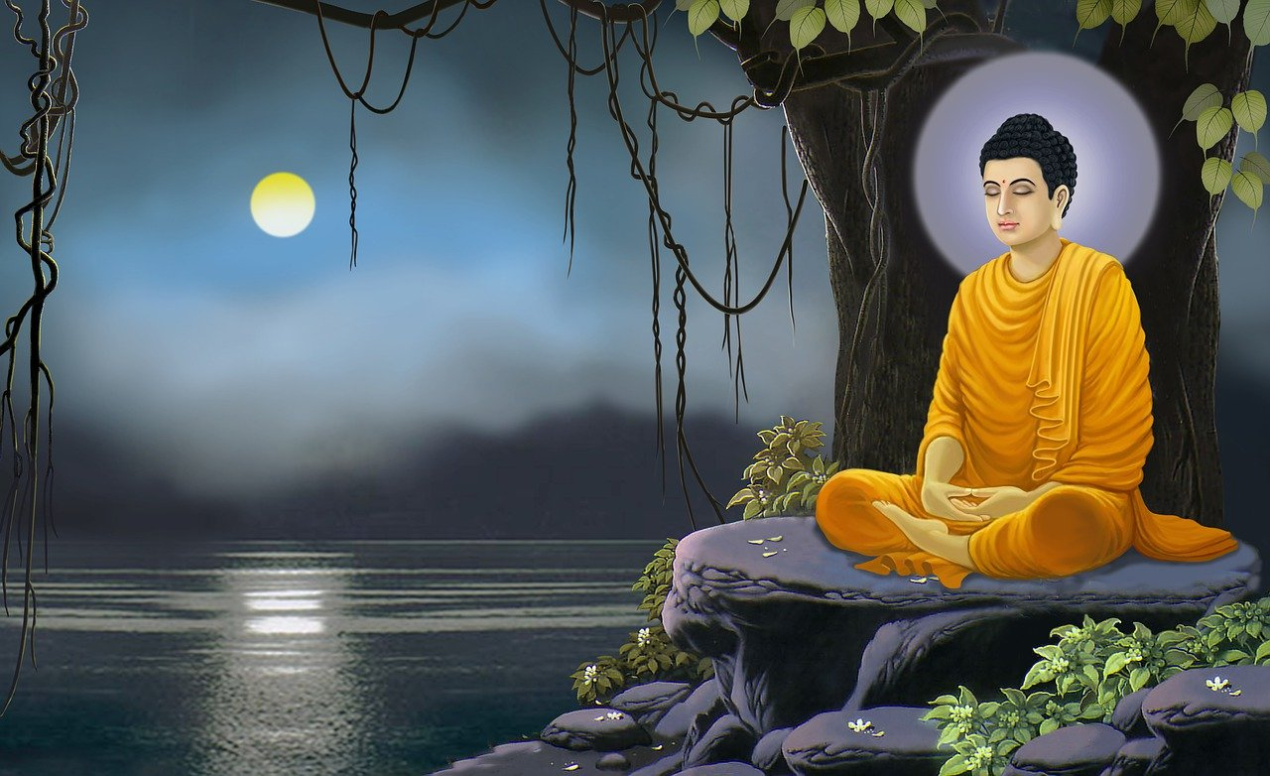
La fuga
Scopre la crudeltà della vita
Domande sul senso della vita
Medita sotto ad un fico

Slide 5
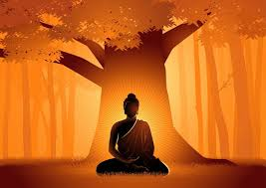
L’ illuminazione
Risposte alle domande sulla vita
Diventa "Buddha"
Il "Nirvana"

Slide 6
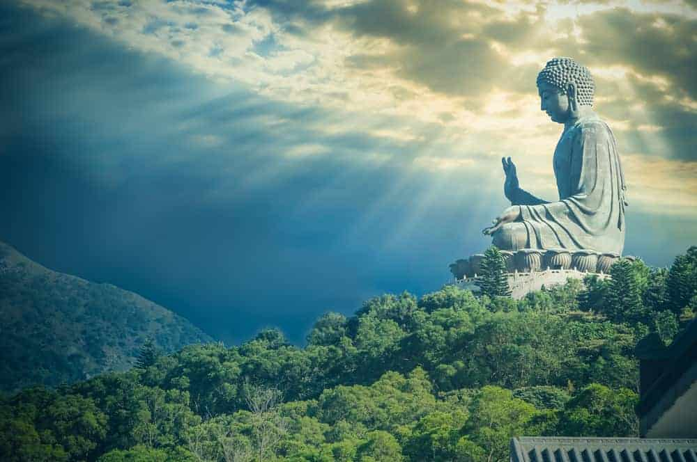
È famoso
Ancora oggi
In India e sud-est asiatico

Slide 7
Il buddismo
Insieme di tradizioni, pratiche spirituali e tecniche di devozione
Altruismo, non attaccamento ai beni materiali, compassione e pace interiore
Ruota del dharma

Slide 8
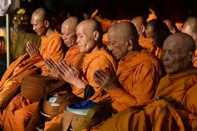
I monaci buddisti
La reincarnazione
Regole alimentari

Slide 9
Il video
Centro Buddista Thai di Quartino

Slide 10
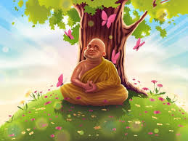
fine
GRAZIE PER AVERCI ASCOLTATO!
Speriamo che la presentazione vi sia piaciuta!

